Slide 1


R Development Guide Motivation, First Draft, and the Way Forward
2021
Saranjeet Kaur Bhogal
E-mail: kaur[dot]saranjeet3[at]gmail[dot]com
GitHub: @SaranjeetKaur Twitter: @qwertyquesting
Notes:
Hello, Everyone! My name is Saranjeet Kaur Bhogal. It gives me immense pleasure to present the work on the R Development guide at this platform. First of all, I would like to thank the organizers of LatinR for setting up this wonderful conference and inviting me over here. I especially thank Yanina, for guiding me and encouraging me to present this talk. She has been very helpful with any queries that I had while preparing and also helped with the Spanish translation of this talk. Thanks a lot Yanina. I appreciate all your efforts very much.
¡Hola a todos! Mi nombre es Saranjeet Kaur Bhogal. Me da un inmenso placer presentar el trabajo de la guía de desarrollo de R en esta plataforma. En primer lugar, me gustaría agradecer a los organizadores de LatinR por organizar esta maravillosa conferencia e invitarme aquí. Agradezco especialmente a Yanina, por guiarme y animarme a presentar esta charla. Ella ha sido de gran ayuda con las consultas que tuve durante la preparación y también ayudó con la traducción al español de esta charla. Muchas gracias Yanina. Aprecio mucho todos sus esfuerzos.

Slide 2





Statistician
India
Open Science and Open Source
2021
Notes:
A bit about myself. I’m a statistician by training, and I'm based in India. Recently, I have started learning about open science and open source work. Both are very broad areas, and I'm understanding them better by participating in community work during my free time. Earlier this year, I also got opportunities to present my work at the useR! 2021 conference and JuliaCon 2021.
Un poco sobre mí. Soy estadística de formación y estoy en India. Recientemente, comencé a aprender sobre ciencia abierta y trabajo de código abierto. Ambas son áreas muy amplias, y las entiendo mejor al participar en el trabajo comunitario durante mi tiempo libre. A principios de este año, también tuve la oportunidad de presentar mi trabajo en las conferencias useR! 2021 y JuliaCon 2021.

Slide 3



Motivation
2021
Notes:
About the talk, I have divided this talk on the R Development Guide into three parts as: motivation, first draft, and the way forward. Each of these three parts highlight significant phases around the R Dev Guide. In this talk, I will interchangeably use the terms R development guide and R Dev Guide. So whenever you hear those, I’m referring to the R development guide. The first part of this talk is about how we got motivated to write this guide.
Acerca de la charla, he dividido esta charla sobre la Guía de desarrollo de R en tres partes: motivación, primer borrador y camino a seguir. Cada una de estas tres partes destaca las fases importantes de la Guía de desarrollo de R. En esta charla, usaré indistintamente los términos Guía de desarrollo R y Guía Dev de R. Así que cada vez que las escuche, me refiero a la guía de desarrollo de R. La primera parte de esta charla trata sobre cómo nos motivamos para escribir esta guía.

Slide 4


Outcome
After
Write a beginner-friendly guide for contributing to the R project
2021
Notes:
It began after useR! 2020. There was a discussion on the R-Ladies slack, about writing a beginner friendly guide for contributing to the R project. Inspired by reading this discussion, I tried to explore it further.
¡Comenzó después de useR! 2020. Hubo una discusión en el R-Ladies Slack, sobre la necesidad de escribir una guía amigable para principiantes para contribuir al proyecto R. Inspirado de leer esta discusión, traté de explorar más.

Slide 5




Saranjeet
Forwards
@qwertyquesting
@R_Forwards
Heather Turner
@HeathrTurnr
2021
Notes:
Through the forwards Twitter, I expressed my interest to write a proposal for starting the development on this guide. Eventually, I got in touch with Heather Turner, and asked her if we could write a funded proposal for such a guide. Heather was very prompt in helping me with the further steps of coming up with a proposal.
A través de de Twitter, expresé mi interés en redactar una propuesta para iniciar el desarrollo de esta guía. Finalmente, me puse en contacto con Heather Turner, y le pregunté si podíamos escribir una propuesta para recibir financiamento para poder escribir la guía. Heather fue muy rápida en ayudarme con los pasos adicionales para presentar una propuesta.

Slide 6




Proposal
Stipend
2021
Notes:
After the proposal was ready, we were looking to find a funding source. Heather suggested that we could present it to the R foundation. Fortunately, the R Foundation agreed to provide a stipend for working on this project.
Una vez que la propuesta estuvo lista, buscábamos encontrar una fuente de financiación. Heather sugirió que podríamos presentarlo a la Fundación R. Afortunadamente, la Fundación R acordó proporcionar un estipendio por trabajar en este proyecto.

Slide 7
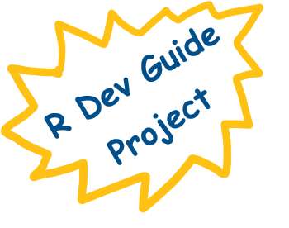
Mentors
Heather Turner [@HeathrTurnr]
Michael Lawrence [@lawremi]
Mentee
Saranjeet Kaur [@qwertyquesting]
First Draft Work
February -- May 2021
2021
Notes:
Heather Turner and Michael Lawrence agreed to be my mentors for this project. I worked to create the first draft of the R dev guide from February to May 2021. Heather Turner y Michael Lawrence aceptaron ser mis mentores para este proyecto. Trabajé para crear el primer borrador de la guía de desarrollo de R de febrero a mayo de 2021.

Slide 8

Contribution Working Group
https://forwards.github.io/rcontribution/working-group
Join R-devel Slack!
Attend monthly meeting!
2021
Notes:
During the same time, the R contribution working group was formed. The R Contribution Working Group is a collaboration between R Core and community groups, including Forwards, the R community diversity and inclusion working group, R-Ladies, MiR, and members of the wider R community. Its aim is to encourage new contributors to R core with a focus on diversity and inclusion. If you follow the link shared on this slide, you will be directed to the website of the R contribution Working Group. On this website, you will get more ideas about the working group and also about how you could get involved with it. If you follow the Get Involved section on the same link, there is information about the R-devel slack and how you can join it. Several members of the working group are on the R-devel slack and this is another space for discussing issues relevant to outreach. If you’re interested in learning, participating and knowing more about R contribution working group, I would recommend that you join the R-devel slack and explore the various channels on it. Also check the current work section on the same link. The R contribution working Group conducts monthly meeting. And the current work section provides details about the same. Anyone from the R community that supports the objectives of the R contribution working group is welcome to attend these meetings, even if you only attend to listen. In my personal experience, I have learned a lot by attending these meetings. So please do join these meetings. To further know the details of these meetings, refer to the current work section on the link shared on this slide.
Durante al mismo tiempo, se formó el Rcontribution working group. The R Contribution Working Group es una colaboración entre R Core y grupos comunitarios, incluidos el grupo de trabajo R de diversidad e inclusión, de Forwards, R-Ladies, MiR, y otros miembros de la comunidad R. Su objetivo es alentar a nuevos colaboradores al R Core con un enfoque en la diversidad y la inclusión. Si siguen el enlace compartido en esta diapositiva, les llevará al sitio web del Grupo de trabajo de contribución R. En este sitio web, obtendrás más información sobre el grupo de trabajo y también sobre cómo podrías participar. Si vas a la sección Participar en el mismo enlace, hay información sobre el Slack de R-devel y cómo puede unirte. Varios miembros del grupo de trabajo están en Slack de R-devel que es otro espacio para discutir temas relevantes para la divulgación. Si estás interesado en aprender, participar y saber más sobre el trabajo del Grupo de contribución de R te recomendaría que te unas al Slack de R-devel a y explores los diversos canales disponibles. Consulta también la sección de trabajos actuales en el mismo enlace. Elt grupo de trabajo de contribución a R lleva a cabo una reunión mensual. Y la actual sección de trabajo proporciona detalles sobre la misma. Cualquier persona de la comunidad R que apoye los objetivos del grupo puede asistir a estas reuniones, incluso si solo asiste para escuchar. En experiencia personal, he aprendido mucho asistiendo a estas reuniones. Así que por favor participen de estas reuniones. Para conocer más detalles de las reuniones, consulta la sección de trabajos actuales en el enlace compartido en esta diapositiva.

Slide 9



First Draft
2021
Notes:
That was the first part of this talk. Now we move on to the second part. The second part is about how the first draft of R dev guide came into existence, what resources were used for writing it, where it is hosted, and what are the major contents and sections of the R dev guide.
Esa fue la primera parte de esta charla. Ahora pasamos a la segunda parte. Esta parte trata sobre la primera versión de la guía de desarrollo de R, qué recursos se usaron para escribirlo, dónde está alojado, y cuáles son los principales contenidos y secciones de la guía de desarrollo de R.

Slide 10

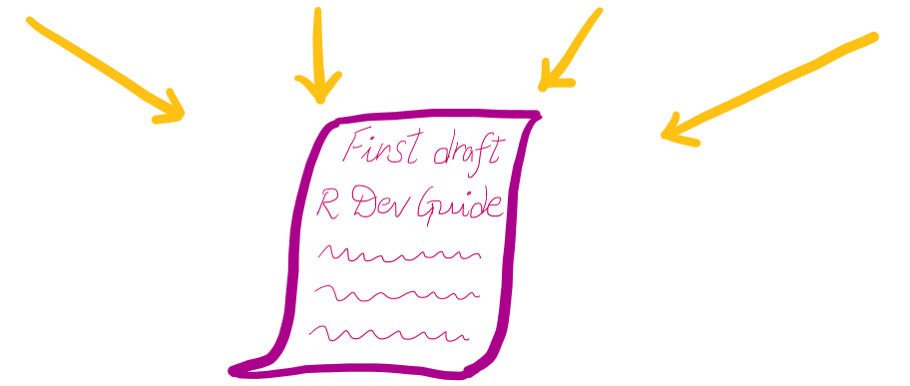
2021
Notes:
I would like to share that the various sections of the first draft of the R dev guide are inspired from many official documentations, articles, blogs, and manuals about R. Most of these sources are dispersed and not easy to navigate for a newcomer. Hence, we have tried to summarize most of them in the R dev guide.
Me gustaría compartir que las diversas secciones de este primer borrador de la guía de desarrollo de R están inspiradas en muchas documentaciones oficiales, artículos, blogs, y manuales sobre R. La mayoría de estas fuentes están dispersas y no son fáciles de navegar para un persona recién llegada. Por lo tanto, hemos intentado resumir la mayoría de ellos en la guía de desarrollo de R.

Slide 11

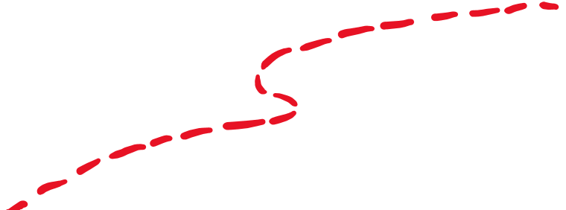


You
forwards/rdevguide
GitHub
https://forwards.github.io/rdevguide/
2021
Notes:
The R dev guide source code is hosted on the forwards R Dev Guide, GitHub repository. And it is compiled as the R dev Guide, which you can find at https colon forward slash forward slash Forwards dot github dot i o forward slash R Dev Guide forward slash. We have written and built the R dev guide using the R package bookdown.
El código fuente de la guía de desarrollo de R está alojado en un repositorio de GitHub de Forwards. Y está compilado como la Guía de desarrollo de R, que se puede encontrar en https://forwards.github.io/rdevguide/. Hemos escrito y construido la guía de desarrollo de R usando el paquete R bookdown.

Slide 12

Influence
Python Developer’s Guide
https://devguide.python.org/
2021
Notes:
The format and structure of the chapters and sections in this guide are highly influenced by the Python developer's guide. We will now discuss some of the major contents of this guide.
El formato y la estructura de los capítulos y secciones de esta guía están muy influenciados por la guía para desarrolladores de Python. Ahora discutiremos algunos de los contenidos principales de esta guía.

Slide 13
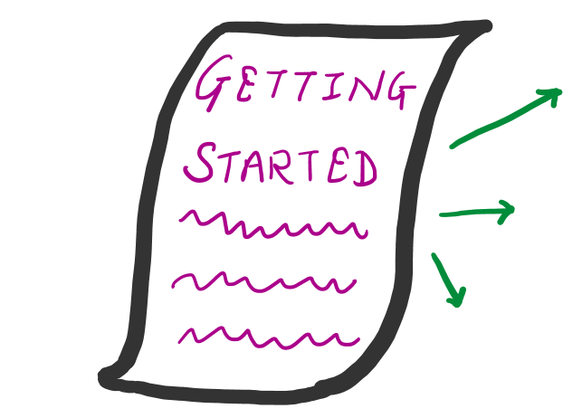
Contents
How to install R?
How to build R on Windows?
Three main releases of R:
r-release, r-patched, and r-devel
2021
https://forwards.github.io/rdevguide/GetStart.html
Notes:
To begin with, there is a Getting Started Chapter. In this chapter we describe the instructions on how to install R. We also discuss the tools required to build R and R packages on the Windows operating system. If you want to build R and R packages on Windows, then you will need to install RTools and a distribution of LaTeX. The Getting Started chapter provides resources and details of this entire process. Next, in the same chapter, we mention the three main releases of R that are available for installation. The official release called as r-release, the patch release called as r-patched and the development release called as r-devel.
Para empezar, hay un capítulo de introducción. En este capítulo describimos las instrucciones sobre cómo instalar R. También discutimos las herramientas necesarias para construir R y paquetes de R en el sistema operativo Windows. Si desea compilar paquetes R y el lenguaje R en Windows, deberá instalar RTools y una distribución de LaTeX. En la Introducción se proporcionan recursos y detalles de todo este proceso. A continuación, en el mismo capítulo, mencionamos las tres versiones principales de R que están disponibles para su instalación. La versión oficial llamada r-release, la versión del parche llamada r-patched y la versión de desarrollo llamada r-devel.

Slide 14
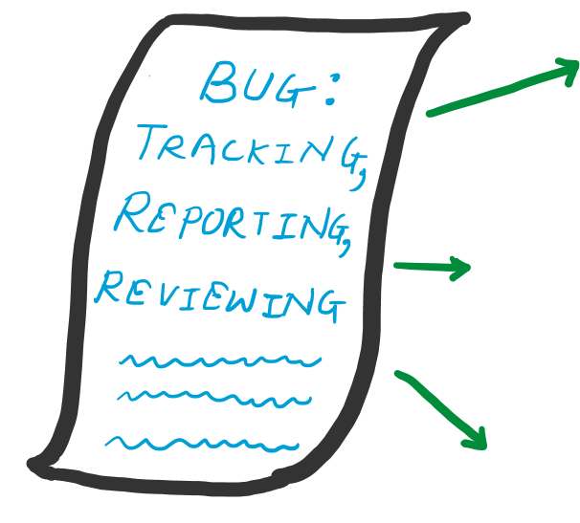
How to track a bug?
How and where to report a bug?
Reviewing bug reports
https://forwards.github.io/rdevguide/bug-tracking.html
2021
Notes:
The next major chapters are on bug tracking, bug reporting and reviewing bugs. It is emphasized in these chapters that not all issues are bugs. And you could distinguish between what is a bug and what might not be a bug in R. For instance, at times your code might be doing something unexpected, and it may not necessarily be a bug. In these chapters, such points are highlighted, and also some ideas are shared as to what you could possibly do in these situations. Once you have confirmed that there is a bug, the next step is to check if it is already reported. If you are confirmed that a bug exists, then you should report it to the bug tracker, which is Bugzilla. For reporting a bug on Bugzilla you need to create an account on it. To get a Bugzilla account, please send an email to bug dash report dash request at r dash project dot org and briefly explain why you need an account. Use the same email address that you want to use as your login for sending this email. Bugs maybe present anywhere. In the code or in the documentation or both of either the R Core supported packages or in the packages that are not supported by R core. Once you have confirmed the bug, you should write a good bug report. In that report, you should provide a minimal reproducible example, mention the software architecture, and if required use inbuilt data sets as far as possible. You could also help by reviewing the numerous bug reports already present on Bugzilla. Use the Advanced Search option if you want to find reports on specific topics. You could check if the bug reported is reproducible or not. If the steps to reproduce it are not mentioned, you could help provide those. You could also check if the information like the machine architecture, version of R, and the operating system on which the bug occurred is provided or not. If not, please add it. A review of older bug reports might lead to fixing the bug sooner.
Los siguientes capítulos principales tratan sobre el seguimiento de errores, el informe de errores y la revisión errores. En estos capítulos se enfatiza que no todos los problemas son errores. Y podrás distinguir entre lo que es un error y lo que podría no serlo en R. Por ejemplo, a veces tu código podría estar haciendo algo inesperado, y puede que no sea necesariamente un error. En estos capítulos, se resaltan dichos puntos, y también se comparten algunas ideas sen cuanto a lo que podrías hacer en estas situaciones. Una vez que haya confirmado que hay un error, el siguiente paso es verificar si ya se informó. Si se confirma que existe un error, debe informarlo al rastreador de errores, que es Bugzilla. Para informar de un error en Bugzilla, debe crear una cuenta en él. Para obtener una cuenta de Bugzilla envíe un correo electrónico a bug dash solicitud de informe de dash en r dash project dot org y explique brevemente por qué necesita una cuenta. Utilice la misma dirección de correo electrónico que desea utilizar como inicio de sesión para enviar este correo electrónico. Los errores pueden estar presentes en cualquier lugar. En el código o en la documentación, o en ambos, en paquetes compatibles con R Core o en los paquetes que no son compatibles con R core. Una vez que haya confirmado el error, debería escribir un buen informe de error. En ese informe, debe proporcionar un ejemplo mínimo reproducible, mencionar la arquitectura del software y, si es necesario, utilizar conjuntos de datos incorporados en la medida de lo posible . También puede ayudar revisando los numerosos informes de errores que ya están presentes en Bugzilla. Utilice la opción Búsqueda avanzada si desea encontrar informes sobre temas específicos. Puede comprobar si el error informado es reproducible o no. Si no se mencionan los pasos para reproducirlo puedes ayudar a proporcionarlos. También podrías verificar si se proporciona información como la arquitectura de la máquina, la versión de R y el sistema operativo en el que ocurrió el error. Si no es así, agréguelo. Una revisión de informes de errores más antiguos puede llevar a corregir el error de forma más rápida.

Slide 15
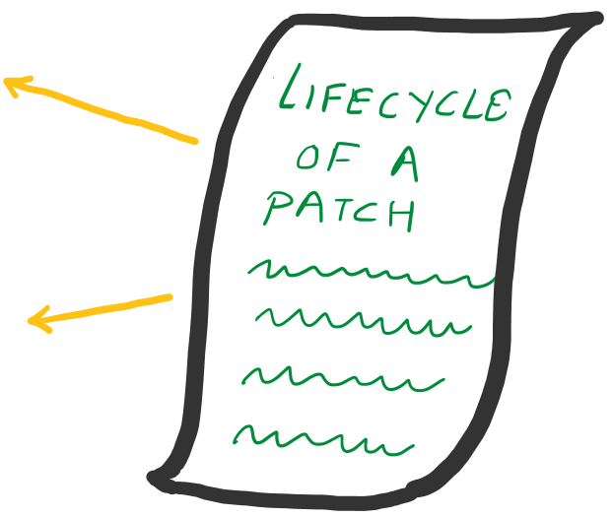
What is a Patch?
Guidelines for making good patches
2021
https://forwards.github.io/rdevguide/FixBug.html
Notes:
The next major chapter of the R dev guide is lifecycle of a patch. Now, you might be wondering, what is a patch. So a patch is essentially the set of differences, that is either additions or deletions, or both between two versions of code, the original version, and the proposed version to fix the bug. Suppose you come across a bug, and you have an idea of how to fix it. This is a situation where you could possibly submit a patch. Follow the guidelines for making good patches mentioned in this chapter. Whenever possible, it is a good idea to get your patch reviewed before submitting. To get feedback and reviews on your patches, I would recommend joining the patches-for-review channel on the R-devel slack. You can request a review on your patch on this channel. While doing so please be respectful of the time of the reviewers as they are doing this on a volunteer basis. Also, whenever possible, please help by reviewing patches already submitted on Bugzilla.
El siguiente capítulo importante de la guía dede R es el ciclo de vida de un parche. Ahora, tal vez te pregunte qué es un parche. Entonces, un parche es esencialmente el conjunto de diferencias, es decir, agregados o eliminaciones, o ambas entre dos versiones de código, la versión original y la versión propuesta para corregir el error. Supongamos que se encuentra con un error y tienes una idea de cómo solucionarlo. Esta es una situación en la que posiblemente podría enviar un parche. Sigue las pautas para hacer buenos parches mencionados en este capítulo. Siempre que sea posible, es una buena idea revisar tu parche antes de enviarlo. Para obtener comentarios y reseñas sobre tus parches, te recomiendo unirte al canal patches-for-review en el Slack R-devel. Puedes solicitar una revisión de tu parche en este canal. Al hacerlo, respeta el tiempo de los revisores, ya que lo están haciendo de forma voluntaria. Además, siempre que sea posible, ayude revisando los parches ya enviados en Bugzilla.

Slide 16

R-devel SLACK Channels
Mailing Lists
https://forwards.github.io/rdevguide/WhereToGetHelp.html
2021
Notes:
In the R dev guide, we have also written a chapter on where to get help on various topics that might possibly crop up as you do this work. There is a list of R-devel Slack channels in this chapter, and also a list of various official mailing lists. We have created several channels on the R-devel slack, like the bug-reports-for-review channel, the core-dev-help channel, the code-documentation channel, the code-translation channel and the patches-for-review channel. You can use these channels for getting help around the issues that you face during the R development process.
En la guía de desarrollo de R, también hemos escrito un capítulo sobre dónde obtener ayuda sobre varios temas que podrían surgir a medida que realizas este trabajo. Hay una lista de canales en el Slack R-devel en este capítulo, y también una lista de varias listas de correo oficiales. Hemos creado varios canales en el Slack de R-devel, como el bug-reports-for-review (informes de errores para revisión), el canal core-dev-help, el canal code-documentation el code-translation (traducción de código), el canal patches-for-review (parches para revisar). Puedes utilizar estos canales para obtener ayuda sobre los problemas que puedes enfrenta durante el proceso de desarrollo de R.

Slide 17

News and Announcements
The R Journal
Public Blog
Conferences Page
Twitter: @_R_Foundation
Mailing List: R-announce
2021
https://forwards.github.io/rdevguide/news-and-announcements.html
Notes:
To get to know the latest news and announcements about the R project you can follow various official sources. Links to these sources are provided in a chapter of the R dev guide. Some of these sources include the R journal, a public blog, conferences page, the official mailing list, the Twitter handle of the R Foundation.
Para conocer las últimas noticias y anuncios sobre el proyecto R puedes seguir varias fuentes oficiales. Los enlaces a estas fuentes se proporcionan en un capítulo de la guía de desarrollo de R. Algunas de estas fuentes incluyen el R journal, un blog público, la página de conferencias, la lista de correo oficial, el Twitter de la Fundación R .

Slide 18


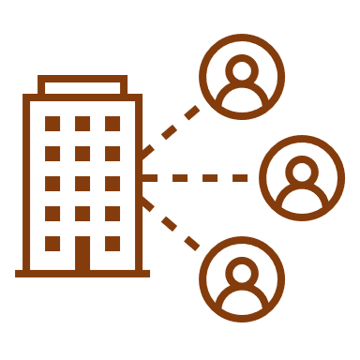
Way Forward
2021
Notes:
Those are the major chapters and sections of the R dev guide. I will now speak about the third part of this talk, which is the way forward for the R dev guide project.
Esos son los capítulos y secciones principales de la guía de desarrollo de R. Ahora hablaré sobre la tercera parte de esta charla, que es el camino a seguir para el proyecto de la guía de desarrollo de R.

Slide 19



Outreach of R Development Guide
Digital Infrastructure Incubator @
Code for
Science &
Society
https://incubator.codeforscience.org/
2021
Notes:
In this context, I feel very glad to share that our proposal, which is jointly written by myself and Heather Turner, to work on the outreach of the R development guide, and eventually build a community around this guide has been selected for the digital infrastructure incubator at Code for science and society. The digital infrastructure incubator will hold space for and support the outreach of the R Dev Guide as we imagine possibility and design strategy. It feels very fortunate to be a part of this incubator.
En este contexto, me siento muy contenta de compartir que nuestra propuesta, escrita conjuntamente por Heather Turner y yo, para trabajar en el alcance del desarrollo R guía, y eventualmente construir una comunidad alrededor de esta guía ha sido seleccionada para la incubadora de infraestructura digital de Code for science and Society. La incubadora de infraestructura digital albergará y apoyará el alcance de la Guía de desarrollo de R, así como imaginar posibilidades y la estrategia de diseño. Nos sentimos muy afortunado de ser parte de esta incubadora.

Slide 20



During the Incubator …
Design Strategy
Build community around the R Dev Guide
2021
Notes:
During this incubator, we are designing strategies to build community around the R dev guide. It is very crucial to receive the support of the incubator, as often such work is not much recognized.
Durante esta incubadora, estaremos diseñando estrategias para construir una comunidad en torno a la guía de desarrollo de R. Es muy conveniente recibir el apoyo de la incubadora, ya que a menudo este tipo de trabajo no es muy reconocido.

Slide 21


Connecting with the communities that are currently underrepresented in the R Project
2021
Notes:
Through the activities in this incubator, our aim will be to connect with the communities that are currently underrepresented in the R project. This will be a space to look out for, as we plan to announce these activities soon.
A través de las actividades en esta incubadora, nuestro objetivo será conectar con las comunidades que actualmente están subrepresentadas en el proyecto R. Este será un espacio para estar atentos ya tentas a ver que pasa ya que planeamos anunciar estas actividades pronto.

Slide 22
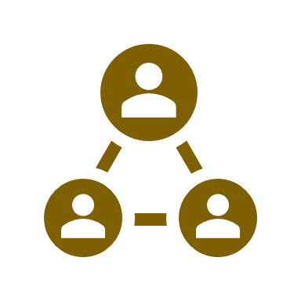
Improve based on the feedback received
2021
Notes:
Simultaneously, we will be improving the R dev guide format and structure based on the feedback received from the communities and people who participate in our activities, which involve the use of the R dev guide.
Simultáneamente, estaremos mejorando el formato y estructura de la guía de desarrollo de R en base a los comentarios recibidos de las comunidades y personas que participan en nuestras actividades , que implican el uso de la guía de desarrollo de R.

Slide 23

Make the R Project Sustainable
2021
Notes:
We realize that building a community around the R dev Guide is a long process. However, we have started taking small steps in that direction now. We hope to eventually make the R project sustainable, to some extent through this work.
Somos conscientes de que crear una comunidad en torno a la Guía de desarrollo de R es un proceso largo. Sin embargo, hemos comenzado a dar pequeños pasos en esa dirección ahora. Esperamos que eventualmente el proyecto R sea sostenible, hasta cierto punto a través de este trabajo.

Slide 24



Contributing to the R Development Guide
Issue Tracker
Code of Conduct
https://forwards.github.io/rdevguide/introduction.html#how-to-contribute-to-this-guide
2021
Notes:
Another point that I want to highlight here is that you can make your contributions to the R dev guide itself, like suggesting typo corrections, requesting features, adding sections, and so on. The how to contribute section of the R Dev Guide provides the necessary details. To be able to edit this guide, you need to have a GitHub account. After you log in to GitHub, click on the Edit icon highlighted with the red ellipse in this image. It will take you to an editable version of the source R Markdown file that generated the page you are on, and you can suggest your edits there. To raise an issue about the guide's content, or make a feature request, use the issue tracker on GitHub. We request all the maintainers and contributors to follow the code of conduct while contributing to the R development guide.
Otro punto que quiero que resaltar aquí es que cualquier persona puede hacer sus contribuciones a la guía de desarrollo de R en sí, por ejemplo, sugiriendo correcciones de errores tipográficos, solicitando características, agregando secciones, etc. La sección sobre cómo contribuir de la Guía de desarrollo de R proporciona los detalles necesarios. Para poder editar esta guía, debe tener una cuenta de GitHub. Después de iniciar sesión en GitHub, haga clic en el icono Editar resaltado con la elipse roja en esta imagen. Lo llevará a una versión editable del archivo R Markdown que generó la página en la que se encuentra, y puede sugerir tus ediciones allí. Para plantear un problema sobre el contenido de la guía o realizar una solicitud de función, use el listado de issues en GitHub. Solicitamos a todas las personas que mantengan y colaboren con la guía que sigan el código de conducta del proyecto de la guía de desarrollo de R.

Slide 25
Thank you!
I am reachable at: E-mail: kaur[dot]saranjeet3[at]gmail[dot]com GitHub: @SaranjeetKaur
Twitter: @qwertyquesting
2021
Notes:
This is the end of my presentation. Thank you for your time and patience in listening to me. Beyond this conference, I am reachable at my Email address, GitHub, or Twitter account. I'm open to questions now.
Este es el final de mi presentación. Gracias por su tiempo y paciencia al escucharme. Más allá de esta conferencia, estoy disponible en mi dirección de correo electrónico, GitHub o cuenta de Twitter. Quedo abierto a preguntas.

